Slide 1

Program rozvoje venkova na období 2014 - 2020
OBECNÉ INFORMACE
Ing. Petr Dušek
Odbor environmentálních podpor PRV
petr.dusek@mze.cz tel: 221 812 830

Slide 2
Program rozvoje venkova ČR na období 2014-2020
Evropská komise schválila finální znění základního programového dokumentu dne
26. 5. 2015.
20.8.2015 vláda schválila navýšení kofinancování na 35 %
  celkový rozpočet PRV činí 3,5 mld. EUR ( cca 95 mld. Kč.)
  Z toho bude 2,3 miliardy EUR (63miliard korun) z unijních zdrojů a
  1,2 miliardy EUR (32 miliard korun) z českého rozpočtu.
Notes:
Vláda schválila návrh ministra zemědělství na zvýšení příspěvku ze státního rozpočtu do PRV z 25 % na 35 %. Dotace tak budou do roku 2020 oproti původnímu plánu vyšší o 13 miliard korun. Celkem dostanou zemědělci, potravináři a lesníci z PRV 2014 – 2020 přibližně 97 miliard korun.
Na podporu rozvoje zemědělství, lesnictví a potravinářství půjde do roku 2020 ze státního rozpočtu o 13 miliard korun víc.
„Vláda souhlasila s tím, že zvýší spolufinancování Programu rozvoje venkova z národního rozpočtu o 10 procentních bodů, což znamená, že rozpočet PRV bude srovnatelný s předchozím obdobím v letech 2007 až 2014.
PRV zajistí, aby měli čeští zemědělci, potravináři a lesníci rovnovážné podmínky se svými kolegy z ostatních zemí EU. Například rakouská vláda přispívá do PRV pro své zemědělce dokonce 50 % z národního rozpočtu. V Polsku dostávají příjemci z polských zdrojů 36 %.
EU přispěje ČR ze svého rozpočtu do PRV 2014 – 2020 přibližně 63 miliardami korun, český rozpočet dodá 34 miliard. Celkem tak bude v PRV téměř 97 miliard korun.

Slide 3
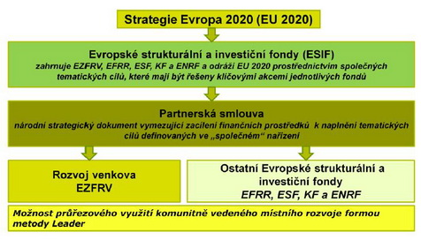
Program rozvoje venkova ČR na období 2014-2020
Notes:
V programovém období 2014 – 2020 je Evropský zemědělský fond pro rozvoj venkova (EZFRV), ze kterého je spolufinancován PRV, součástí nařízení Evropského parlamentu a Rady o společných ustanoveních ohledně Evropských strukturálních a investičních fondů ("ESIF").
Jako součást nařízení k ESIF politika rozvoje venkova přispěje ke konkurenceschopnosti zemědělství, udržitelnému řízení přírodních zdrojů, k opatřením v oblasti klimatu a k vyváženému územnímu rozvoji venkovských oblastí.
Základními programovými dokumenty jsou Společný strategický rámec (SSR), Dohoda o partnerství a PRV 2014 - 2020.
Společný strategický rámec je dokument, který převádí cíle a záměry strategie Unie pro inteligentní a udržitelný růst podporující začlenění do podoby klíčových akcí pro Evropské strukturální a investiční fondy (ESI fondy), zřizuje pro každý tematický cíl klíčová opatření, která mají být podporována z jednotlivých ESI fondů, a mechanismy pro zajištění soudržnosti a souladu programování ESI fondů s hospodářskými politikami a politikami zaměstnanosti členských států a EU.
Evropskými strukturálními a investičními fondy jsou Evropský fond pro regionální rozvoj (EFRR), Evropský sociální fond (ESF), Fond soudržnosti (KF), Evropský zemědělský fond pro rozvoj venkova (EZFRV) a Evropský námořní a rybářský fond (ENRF).
Mezi Českou republikou a Evropskou komisí byla dne 26. srpna 2014 uzavřena Dohoda o partnerství, která definuje hlavní oblasti podpor a priority ČR napříč všemi dotčenými fondy.
Koordinátorem Dohody o partnerství bylo Usnesením vlády ČR č. 867 ze dne 28. 11. 2012 ustanoveno Ministerstvo pro místní rozvoj (MMR). Více informací o koordinačních aktivitách MMR naleznete na webových stránkách Strukturálních fondů.
K naplňování Dohody o partnerství přispějí jednotlivé programy, mezi které patří Program rozvoje venkova na období 2014-2020 (PRV). PRV úspěšně navazuje na předcházející programové dokumenty: Program rozvoje venkova 2007 – 2013, OP Rozvoj venkova a multifunkční zemědělství v ČR, Horizontální plán rozvoje venkova ČR pro období 2004–2006 či programy SAPARD a Leader ČR.
V průběhu realizace PRV 2014-2020 budou naplňovány následující priority EU (graficky řazeno dle významu pro PRV):

Slide 4
Program rozvoje venkova ČR na období 2014-2020
Hlavním cílem programu je:
obnova, zachování a zlepšení ekosystémů závislých na zemědělství prostřednictvím zejména agroenvironmentálních opatření, dále
investice pro konkurenceschopnost a inovace zemědělských podniků,
podpora vstupu mladých lidí do zemědělství nebo
krajinná infrastruktura.

Slide 5
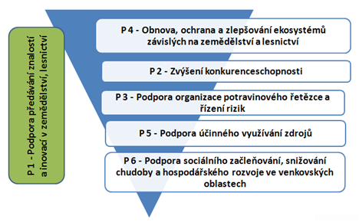
Program rozvoje venkova ČR na období 2014-2020

Slide 6
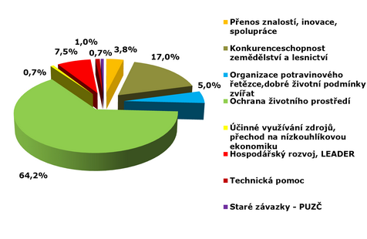
PRV 2014-2020
Předpokládané alokace finančních prostředků
(v % vyjádření) do jednotlivých oblastí:
Notes:
V souladu se Strategií Evropa 2020 jsou obecné cíle podpory podrobněji vyjádřeny prostřednictvím těchto šesti priorit platných pro celou EU. Jde o tyto priority:
Podpora předávání znalostí a inovací v zemědělství, lesnictví a ve venkovských oblastech
Zvýšení životaschopnosti zemědělských podniků a konkurenceschopnosti všech druhů zemědělské činnosti ve všech regionech a podpora inovativních zemědělských technologií a udržitelného obhospodařování lesů
Podpora organizace potravinového řetězce, včetně zpracovávání zemědělských produktů a jejich uvádění na trh, dobrých životních podmínek zvířat a řízení rizik v zemědělství
Obnova, zachování a zlepšení ekosystémů souvisejících se zemědělstvím a lesnictvím
Podpora účinného využívání zdrojů a podpora přechodu na nízkouhlíkovou ekonomiku v odvětvích zemědělství, potravinářství a lesnictví, která je odolná vůči klimatu
Podpora sociálního začleňování, snižování chudoby a hospodářského rozvoje ve venkovských oblastech

Slide 7
Opatření PRV 2014-2020
M01 Předávání znalostí a informační akce
M02 Poradenské, řídicí a pomocné služby pro zemědělství
M04 Investice do hmotného majetku
M06 Rozvoj zemědělských podniků a podnikatelské činnosti
M08 Investice do rozvoje lesních oblastí a zlepšování životaschopnosti lesů
M10 Agroenvironmentálně-klimatické opatření
M11 Ekologické zemědělství
M12 Platby v rámci sítě Natura 2000
M13 Platby pro oblasti s přírodními či jinými zvláštními omezeními
M14 Dobré životní podmínky zvířat
M15 Lesnicko-environmentální a klimatické služby a ochrana lesů
M16 Spolupráce
M19 Podpora místního rozvoje na základě iniciativy LEADER
Notes:
V souladu se Strategií Evropa 2020 jsou obecné cíle podpory podrobněji vyjádřeny prostřednictvím těchto šesti priorit platných pro celou EU. Jde o tyto priority:
Podpora předávání znalostí a inovací v zemědělství, lesnictví a ve venkovských oblastech
Zvýšení životaschopnosti zemědělských podniků a konkurenceschopnosti všech druhů zemědělské činnosti ve všech regionech a podpora inovativních zemědělských technologií a udržitelného obhospodařování lesů
Podpora organizace potravinového řetězce, včetně zpracovávání zemědělských produktů a jejich uvádění na trh, dobrých životních podmínek zvířat a řízení rizik v zemědělství
Obnova, zachování a zlepšení ekosystémů souvisejících se zemědělstvím a lesnictvím
Podpora účinného využívání zdrojů a podpora přechodu na nízkouhlíkovou ekonomiku v odvětvích zemědělství, potravinářství a lesnictví, která je odolná vůči klimatu
Podpora sociálního začleňování, snižování chudoby a hospodářského rozvoje ve venkovských oblastech

Slide 8
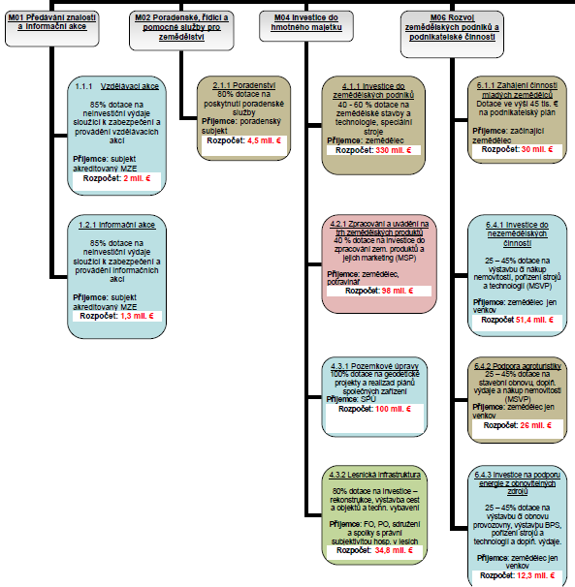
Program rozvoje venkova ČR na období 2014-2020
Schéma projektových opatření část 1.:

Slide 9
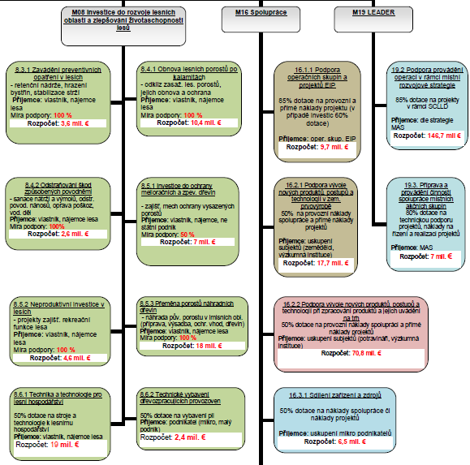
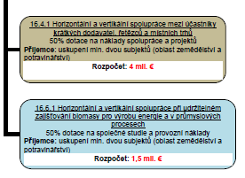
Program rozvoje venkova ČR na období 2014-2020
Schéma projektových opatření část 2.:

Slide 10
Přehled kroků k předkládání Žádosti o dotaci
Registrace žadatele do PF (dostupné na www.szif.cz). Žadatel, který není registrován v PF, může získat registraci (uživatelské jméno a heslo) osobním podáním žádosti o přístup na místně příslušném RO SZIF nebo na CP SZIF.
Žadatel vygeneruje ŽoD z účtu PF.
Žadatel vyplní ŽoD v termínu příjmu žádostí (4. kolo: 4.4 -24.4.).
Žadatel vyplní bodové hodnocení v ŽoD (které je závazné, pokud požaduje body).
O zaregistrování ŽoD žadatel bude informován pouze na PF SZIF nejpozději do 14 kalendářních dnů od ukončení příjmu žádostí

Slide 11
Přehled kroků k předkládání Žádosti o dotaci
Doporučení ŽoD - zveřejnění seznamu ŽoD seřazených podle žadatelem požadovaného počtu bodů sestupně (v případě shodného počtu bodů rozhoduje výše požadované dotace) dle kategorií „Doporučen“, „Náhradník“, „Nedoporučen“ do 28 kalendářních dní od ukončení příjmů žádostí na: www.eagri.cz/prv, www.szif.cz
Žadatelé v kategorii Doporučen a Náhradník dokládají prostřednictvím PF přílohy k ŽoD - nejpozději do 70 kalendářních dní od ukončení příjmu žádostí (nejpozději do 3. 7. 2017). V případě objemných příloh, možnost doložení v listinné podobě – osobně nebo poštou na příslušný RO SZIF
Výsledky administrativní kontroly – v případě zjištěných nedostatků a vyhodnocení chyb na Žádosti resp. přílohách k Žádosti:
- Neodstranitelné – Ukončení administrace,
- Odstranitelné – Výzva SZIF (Žádost o doplnění neúplné dokumentace) pouze
prostřednictví PF do 175 kalendářních dní od ukončení příjmu žádostí (nejpozději do 16. 10. 2017):
  - Odstranění nedostatků do 14 kalendářních dní od vyhotovení Žádosti o
  doplnění neúplné dokumentace prostřednictvím PF,
  - Neodstranění nedostatků v termínu vede k ukončení administrace.

Slide 12
Přehled kroků k předkládání Žádosti o dotaci
V případě, že je projekt schválen ke spolufinancování – výzva k podpisu Dohody o poskytnutí dotace.
Nutnost dostavit se ve stanovené lhůtě.
Podpis osobně (žadatel/zmocněný zástupce) na RO SZIF.
Vyhotovení dvou stejnopisů (žadatel/SZIF) – originály.
Změna obsahu prostřednictvím Dodatku k Dohodě případně Vyrozuměním.
Notes:
Kompletní dokumentace k zrealizovanému výběrovému/zadávacímu řízení dle Seznamu dokumentace z výběrového/zadávacího řízení a další přílohy dle Specifické části Pravidel pro žadatele:
v případě, že projekt/část projektu podléhá řízení stavebního úřadu, pak pravomocné a platné odpovídající povolení stavebního úřadu, na jehož základě lze projekt realizovat,
stavebním úřadem ověřená projektová dokumentace (dokládá se pouze pokud již nebylo předloženo v rámci povinných nebo nepovinných příloh předkládaných po zaregistrování Žádosti o dotaci).
Aktualizovaný formulář Žádosti o dotaci
Předložení příloh prostřednictvím PF(v případě objemných příloh umožněno v listinné podobě).

Slide 13
STRUKTURA PROVÁDĚCÍCH PŘEDPISŮ
Program rozvoje venkova na období 2014 – 2020
Pravidla, kterými se stanovují podmínky pro poskytování dotace na projekty Programu rozvoje venkova na období 2014-2020
  Obecné podmínky
  Specifické podmínky pro příslušnou operaci
Příručky
  Příručka pro zadávání veřejných zakázek
  Příručka pro publicitu PRV
  Metodika pro výpočet finančního zdraví

Slide 14
OBECNÁ USTANOVENÍ
hlavní komunikace SZIF se žadatelem probíhá prostřednictvím Portálu Farmáře
za plnění podmínek zodpovídá výhradně příjemce dotace
žadatel může na způsobilé výdaje projektu čerpat i z jiných finančních nástrojů, za splnění následujících podmínek:
  není překročena max. míra podpory stanovená předpisy EU
  finanční nástroje EU mohou být použity pouze na financování vlastního podílu žadatele na projektu
  podpory PGRLF mohou být použity na všechny způsobilé výdaje financované z PRV
realizace projektu max. 24 měsíců od podpisu Dohody (vyjma 16.2.2)
žadatel nesmí mít dluhy vůči FÚ, nesmí být v likvidaci
předmět projektu provozuje výhradně žadatel a musí být v jeho vlastnictví či spoluvlastnictví
lhůta vázanosti projektu na účel je 5 let od data převedení dotace na účet příjemce dotace (vyjma 1.1.1; 1.2.1 a 6.1.1)
v případě projektů nad 1 mil. Kč musí žadatel u většiny operací splňovat finanční zdraví
žadatelé (vyjma FO a PO veřejného práva) předkládají formou čestného prohlášení údaje o vlastní majetkové struktuře do úrovně skutečných majitelů ve smyslu § 4 odst. 4 zák. č. 253/2008 Sb. (tzv. „AML zákon“)

Slide 15
ZPŮSOBILÉ VÝDAJE
všechny výdaje musí splňovat princip 3 E (hospodárnost, efektivnost, účelnost)
způsobilé výdaje musí být uhrazeny bezhotovostní formou prostřednictvím vlastního účtu (v hotovosti lze uhradit výdaje do
100 tis. Kč na projekt)
leasing ani věcné plnění není způsobilé
způsobilé výdaje jsou realizovány od předložení ŽOD do podání ŽOP
obecně není způsobilé
  pořízení použitého movitého majetku
  DPH u plátců za předpokladu, že si mohou DPH nárokovat u FÚ
  prosté nahrazení investice
  v případě zemědělských investic nákup platebních nároků, zemědělských produkčních práv, nákup zvířat, jednoletých rostlin a jejich vysazování

Slide 16
VEŘEJNÉ ZAKÁZKY
žadatel musí vybrat dodavatele před podpisem Dohody o poskytnutí dotace
pokud je dotovaným nebo veřejným zadavatelem postupuje podle zákona o veřejných zakázkách, ostatní podle Pravidel a Příručky
samostatná zakázka – součet předpokládaných obdobných dodávek, služeb či stavebních prací, které spolu věcně, časově a místně souvisí
do 20 000 Kč – je možné napřímo zadat (součet těchto zakázek je max. 100 tis. Kč na projekt)
do 400 000 Kč (dotovaný či veřejný zadavatel) nebo do 500 000 Kč – cenový marketing nebo automatický průzkum trhu prostřednictvím Elektronického tržiště
do 2 000 000 Kč (dodávky, služby) nebo do 6 000 000 Kč (stavební práce) – uzavřená výzva
nad 2 000 000 Kč (dodávky, služby) nebo nad 6 000 000 Kč (stavební práce) – otevřená výzva (zveřejnění na profilu zadavatele, ve věstníku veřejných zakázek nebo na stránkách PRV) nebo Elektronické tržiště
S NOVĚ CHYSTANÝM ZÁKONEM O ZADÁVÁNÍ VEŘEJNÝCH ZAKÁZEK BYLA AKTUALIZOVÁNA I PŘÍRUČKA

Slide 17
STAVEBNÍ ŘÍZENÍ
stavebním řízením se rozumí řízení, jehož výsledkem je pravomocné stavební povolení, ohlášení stavby, územní souhlas, územní rozhodnutí, veřejnoprávní smlouva, ohlášení udržovacích prací, souhlas se změnou stavby před jejím dokončením, certifikát autorizovaného inspektora
odpovídající stavební povolení musí být platné k datu podání žádosti o dotaci (vyjma operace 16.2.1)
Ve lhůtě pro předložení příloh po podání Žádosti o dotaci – žadatel dokládá pravomocné odpovídající povolení stavebního úřadu (vyjma operace 16.2.1), v případě veřejnoprávní smlouvy účinné povolení stavebního úřadu
projektovou dokumentaci dokládá žadatel na SZIF po zaregistrování žádosti o dotaci (nemusí být ověřena stavebním úřadem)

Slide 18
PROVÁDĚNÍ ZMĚN
všechny změny ŽOD se oznamují prostřednictvím Hlášení o změnách
Hlášení o změnách lze podávat až po podpisu Dohody o poskytnutí dotace
v jednom okamžiku lze podat pouze jedno Hlášení o změnách
změna nesmí mít vliv na zadávací řízení, zadavatel nesmí umožnit podstatnou změnu práv a povinností vyplývajících ze smlouvy s dodavatelem
změna termínu podání ŽOP je třeba hlásit nejpozději v původně stanoveném termínu
změny, které je možné realizovat až po souhlasu SZIF:
  změna žadatele a vlastnictví majetku
  změna místa realizace
  změna dodavatele (jen ve výjimečných případech)
změny, které je možno realizovat bez souhlasu SZIF, ale je třeba je hlásit k ŽOP:
  změna technických parametrů
  změna trvalého pobytu, sídla, statutárního orgánu, apod.
  další změny v ŽOD
  příjemce dotace, který není FO nebo PO veřejného práva, je povinen bezodkladně informovat SZIF o změnách skutečného majitele nebo skutečných majitelů ve smyslu §4 odst. 4 AML zákona

Slide 19
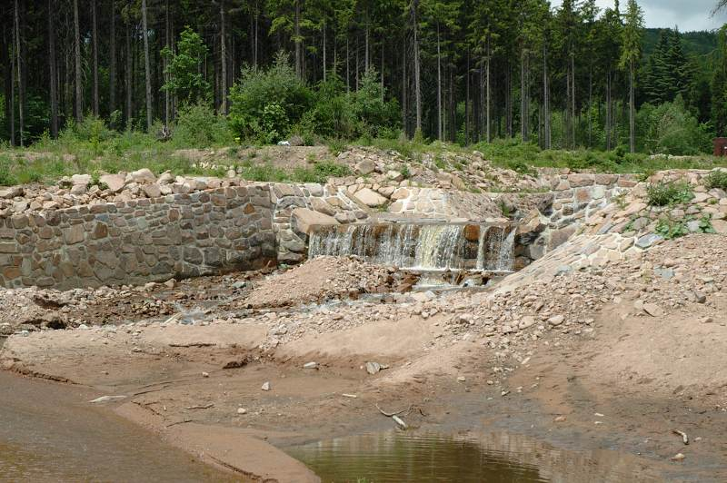
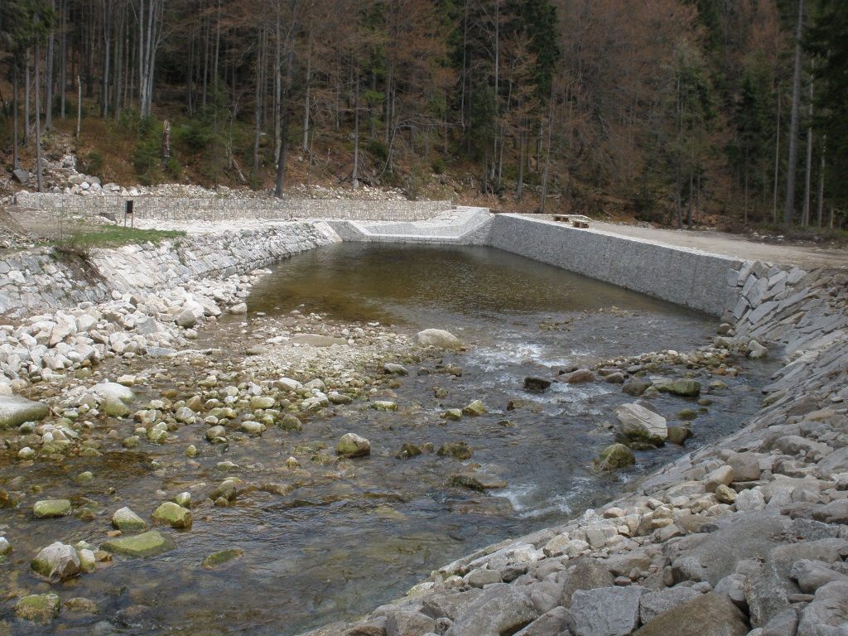
Operace 8.4.2 Odstraňování škod způsobených povodněmi
Alokace pro 4. kolo: 26,9 mil. Kč

Slide 20
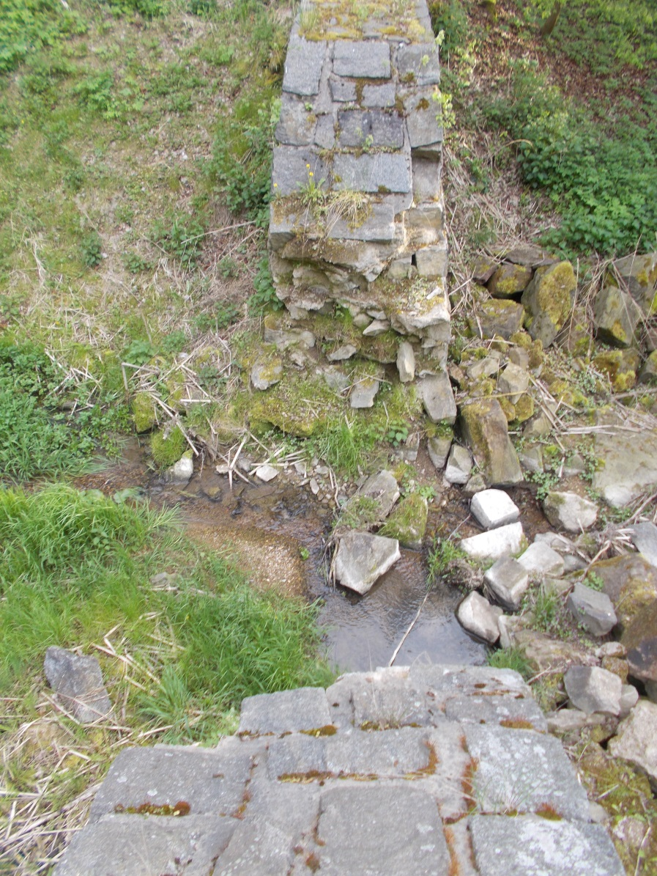
Operace 8.4.2
Způsobilé výdaje
způsobilé výdaje:
Odstraňování škod způsobených povodněmi na malých vodních tocích nebo jejich částech, které se nacházejí v rámci PUPFL a v jejich povodích, pokud se jedná o PUPFL - sanace břehových nátrží a výmolů, usměrnění koryta vodního toku, oprava poškozených vodních děl (např. hrází), odstranění povodňových nánosů z koryt vodních toků, průtočných nádrží a přilehlých pozemků, odstranění povodňových nánosů v povodí vodních toků,
odstraňování škod způsobených povodněmi na objektech hrazení bystřin a hrazení a stabilizace strží, na lesních cestách a souvisejících objektech,
projekční a průzkumné práce a inženýrská činnost během realizace projektu, maximálně však do výše 20 % výdajů, ze kterých je stanovena dotace.

Slide 21
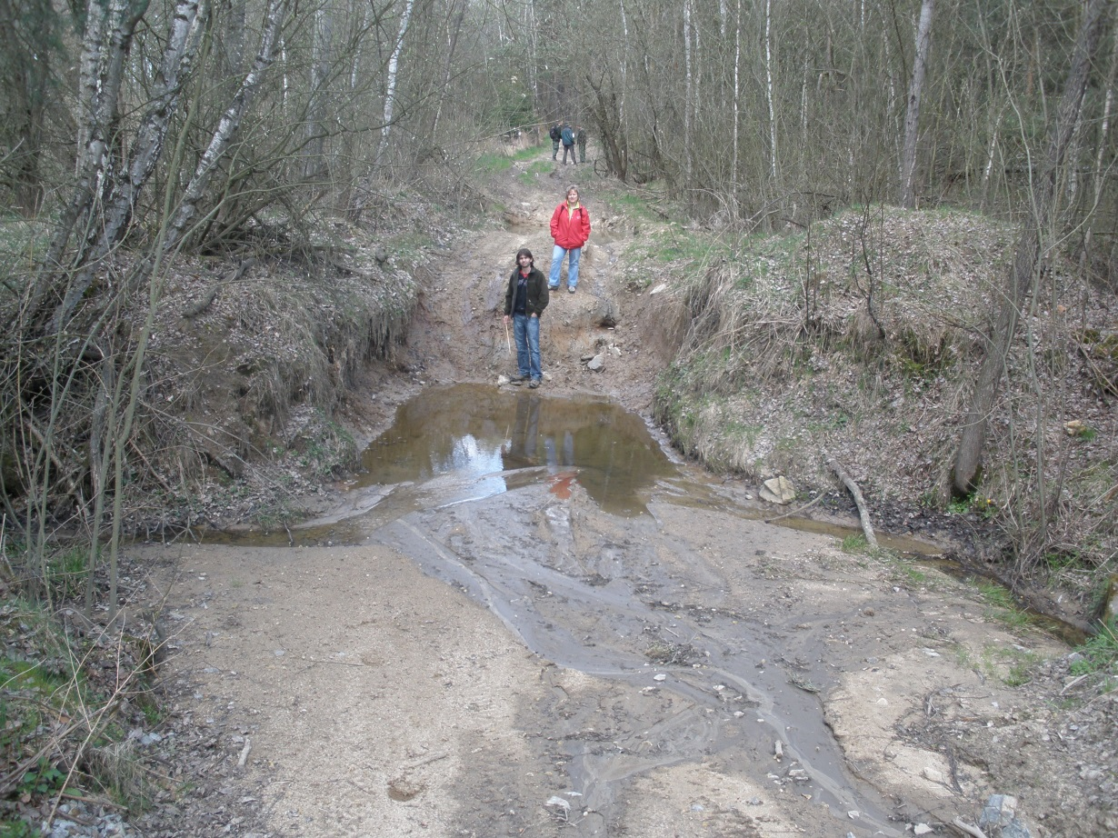
Operace 8.4.2
Příjemce, výše dotace
příjemci: soukromí a veřejní vlastníci, nájemci a pachtýři lesa a jejich sdružení
míra podpory: 100 % způsobilých výdajů
výdaje na projekt: min. 100 tis. Kč, max. 5 mil. Kč, max. 50 mil. Kč na jednoho příjemce, celk. alokace 70 mil. Kč

Slide 22
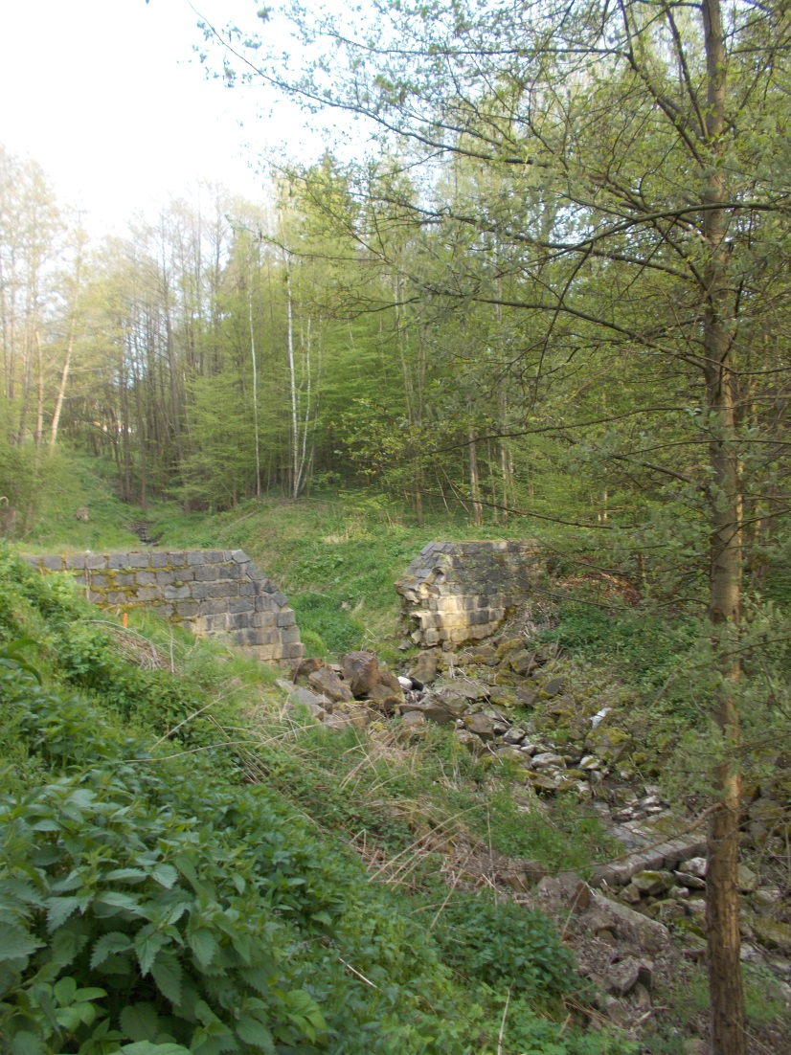
Operace 8.4.2
Realizace v rámci PUPFL
Projekt lze realizovat na PUPFL na území celé ČR mimo území hl. města Prahy a vodní toky, popř. jejich části a vodní útvary, které se nacházejí v rámci PUPFL.
Pokud je projekt realizován pouze na PUPFL, pak je tato podmínka plněna. Projekt se může částečně nacházet i mimo pozemky PUPFL, ale pouze za předpokladu, že obvod projektu/realizovaného opatření alespoň na 50% délky k PUPFL přímo přiléhá. Stavební úřad může požadovat, aby bylo místo realizace projektu vyjmuto z PUPFL a mělo jiný druh pozemku odpovídající povaze stavby - uvedené nebude považováno za porušení podmínky.

Slide 23
Operace 8.4.2
Další kritéria přijatelnosti
Podpora je podmíněna kladným zhodnocením projektu s vyhodnocením aspektů účelnosti, potřebnosti, efektivnosti, hospodárnosti a proveditelnosti; C.
Nesmí se jednat o výdaje realizované v rámci opatření hrazení bystřin prováděných z rozhodnutí orgánů státní správy lesů ve veřejném zájmu podle § 35 zákona č. 289/1995 Sb., o lesích; C.
Výdaje pod kódy 003 nejsou realizovány na území, které je uvedeno v Registru svahových nestabilit evidovaných Českou geologickou službou; C.
PUPFL, v rámci kterých se nachází předmět projektu, jsou zařízeny platným lesním hospodářským plánem nebo platnou lesní hospodářskou osnovou; C.
Žadatel doloží potvrzení vodoprávního úřadu o výskytu povodně v místě realizace projektu, které nesmí být starší 3 let od data podání Žádosti o dotaci; C.
Žadatel doloží standardizované stanovisko Ústavu pro hospodářskou úpravu lesů (dále jen „ÚHÚL“) podle přílohy č. 5 těchto Pravidel – potvrzující skutečnost, že povodňová situace zapříčinila zničení nejméně 20 % příslušného lesního potenciálu. Předmětem posuzovaní povodňových škod budou vodní toky a příčné a podélné objekty na nich, lesní cesty, strže a sesuvy; C.
Žadatel doloží souhlasné stanovisko Ministerstva životního prostředí (dále jen „MŽP“) podle přílohy č. 3 těchto Pravidel; C.

Slide 24
Operace 8.4.2
Preferenční kritéria
Pořadí | Kritérium | Možný bodový zisk
1. | Převažující kategorie lesa
1.1. | Lesy hospodářské a vybrané kategorie lesů zvl. určení (tj. lesy v nichž jiný důležitý veřejný zájem vyžaduje odlišný způsob hospodaření a uznané obory a samostatné bažantnice) | 20
1.2. | Lesy zvláštního určení (mimo vybrané kategorie) | 35
1.3. | Lesy ochranné | 50
2. | Riziková povodí IV. řádu z pohledu možného výskytu přívalových srážek | 30
3. | Typ žadatele
3.1. | Soukromý vlastník, nájemce nebo pachtýř lesního pozemku, spolek vlastníků, nájemců nebo pachtýřů lesních pozemků, vysoké školy a školy zřízené kraji, popř. subjekty, jejichž kapitál drží nejméně z 50 % jeden z těchto subjektů. | 10
3.2. | Obec nebo jejich spolek, popř. subjekty, jejichž kapitál drží nejméně z 50 % obec nebo jejich spolek. | 5
4. | Žadatel předložil v daném kole jednu žádost | 10

Slide 25
Operace 8.4.2
Přehled čerpání
kolo | zaregistrované |  | doporučené |  | celková alokace
 | počet | částka dotace | počet | částka dotace
2. | 7 | 21,4 mil. Kč | 5 | 15 mil. Kč | 70 mil. Kč
Stav ke dni 1. 3. 2017

Slide 26
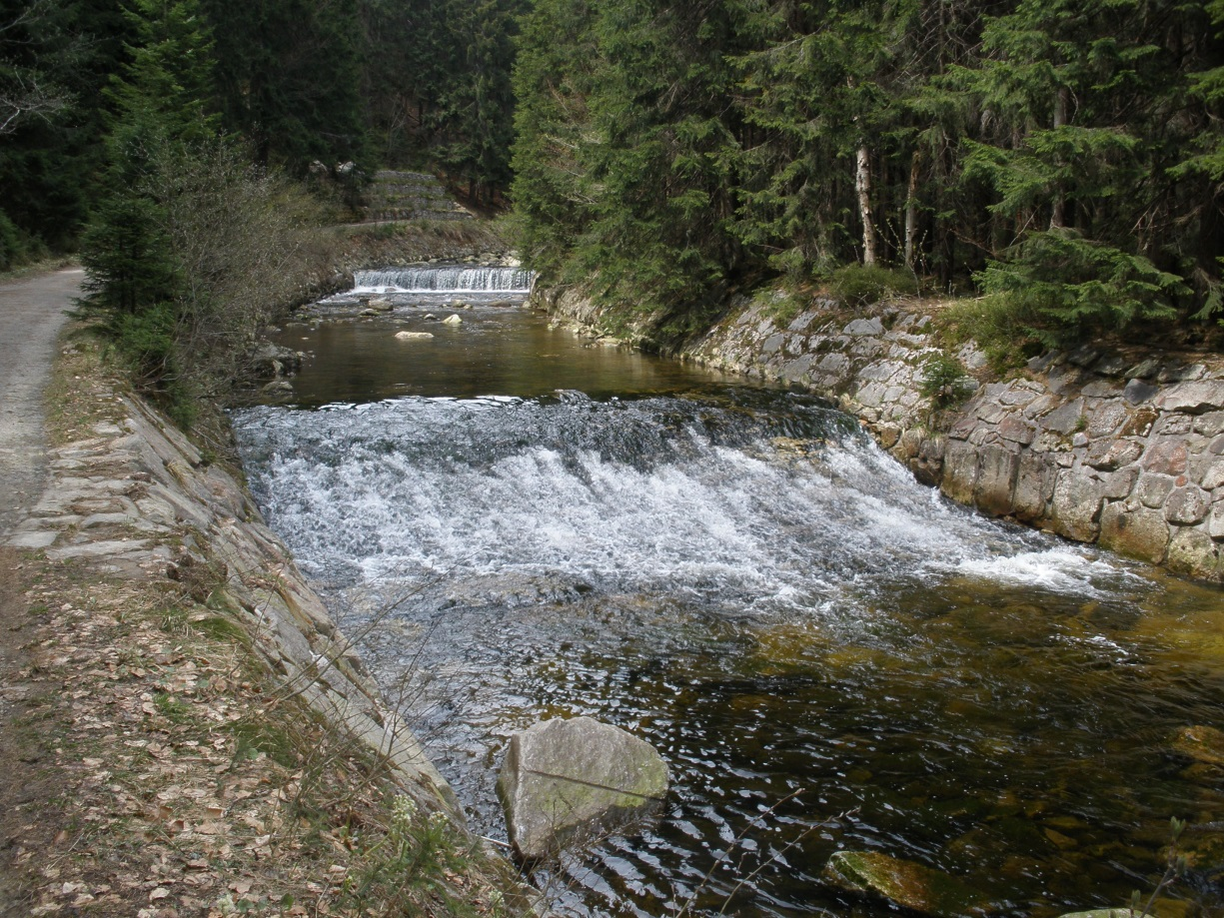

email: petr.dusek@mze.cz tel: 221 812 830
Děkuji za pozornost.

